Slide 1
Hra na politikov zameraná na rozhodovacie procesy v EÚ https://www.youtube.com/watch?v=zHjILxl9E6U

Slide 2
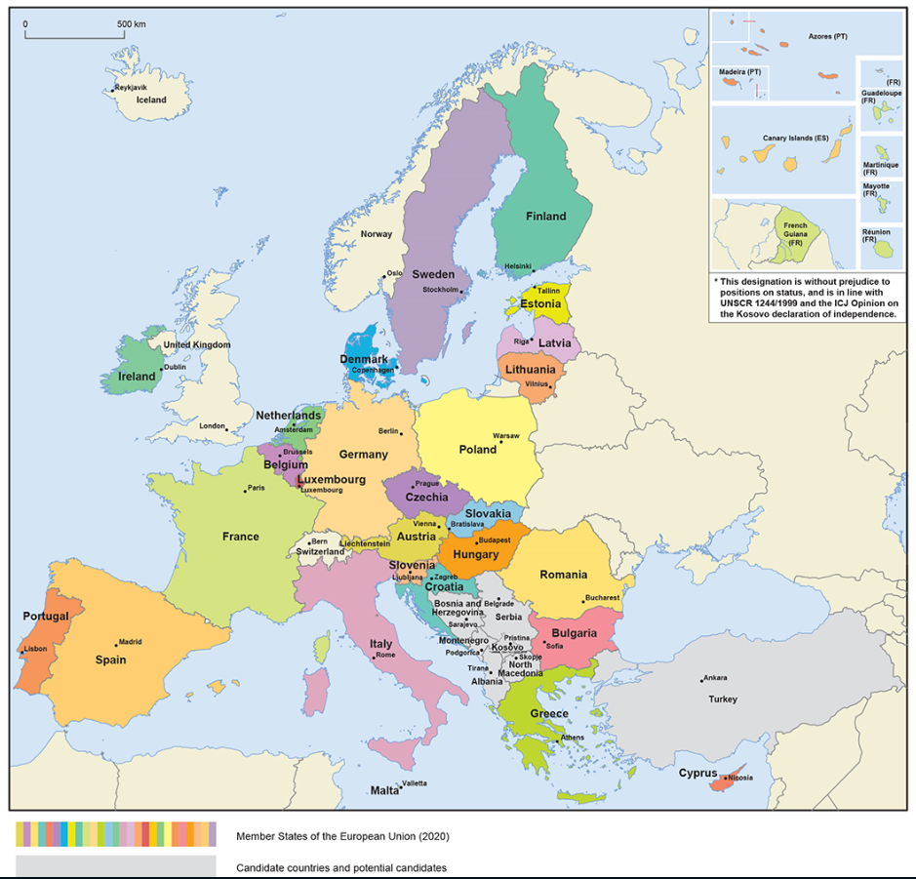
Európska únia: 27 krajín

Slide 3
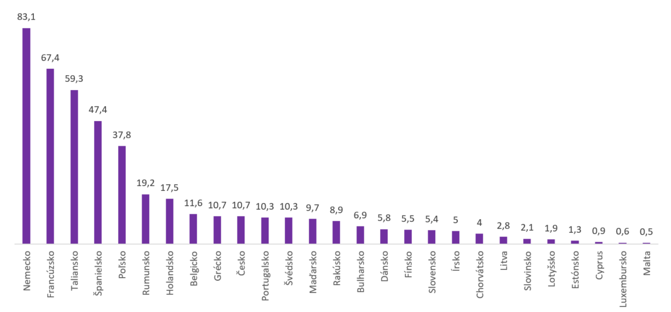
Počet obyvateľov v miliónoch (2021) Spolu 447 miliónov

Slide 4
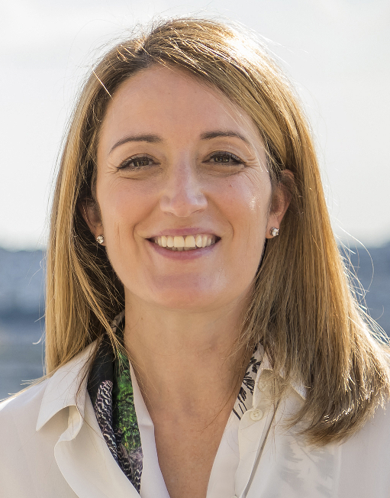
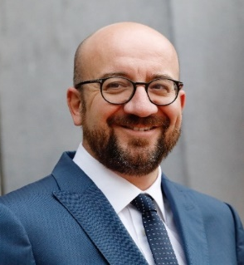
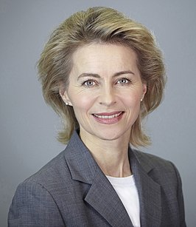
Traja predsedovia:
Roberta Metsolová Európsky parlament
Charles Michel Európska rada
Ursula von der Leyenová
Európska komisia
Notes:
4

Slide 5
Inštitúcie EÚ inštitúcie
Európska rada (samit)
Európsky parlament
Rada ministrov
(Rada)
Európska komisia
Súdny dvor
Dvor audítorov
Hospodársky a sociálny výbor
Výbor regiónov
Európska investičná banka
Agentúry
Európska centrálna banka
Notes:
5

Slide 6
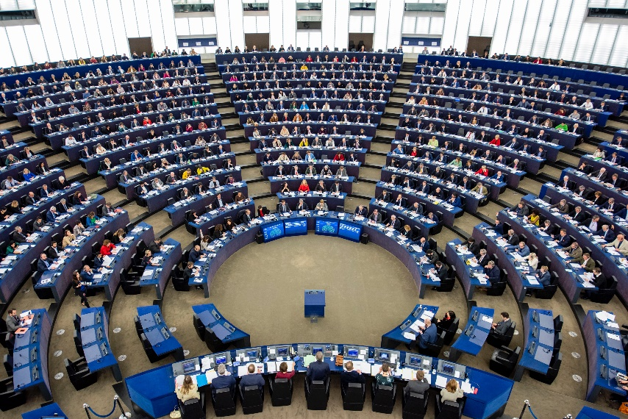
Európsky parlament – hlas ľudu
4 Spolu s Radou ministrov rozhoduje o právnych predpisoch a rozpočte EÚ 4 Demokratický dohľad nad celým chodom EÚ
4 Európsky parlament sa skladá zo 705 poslancov
4 Volený každých päť rokov (2019 – 2024)
Notes:
6

Slide 7
Rada ministrov – hlas členských štátov
4 Jeden minister za každý členský štát EÚ 4 Predsedníctvo: rotuje každých šesť mesiacov 4 Spolu s Parlamentom rozhoduje o právnych predpisoch a rozpočte EÚ 4 Zodpovedá za spoločnú zahraničnú a bezpečnostnú politiku
Notes:
7

Slide 8
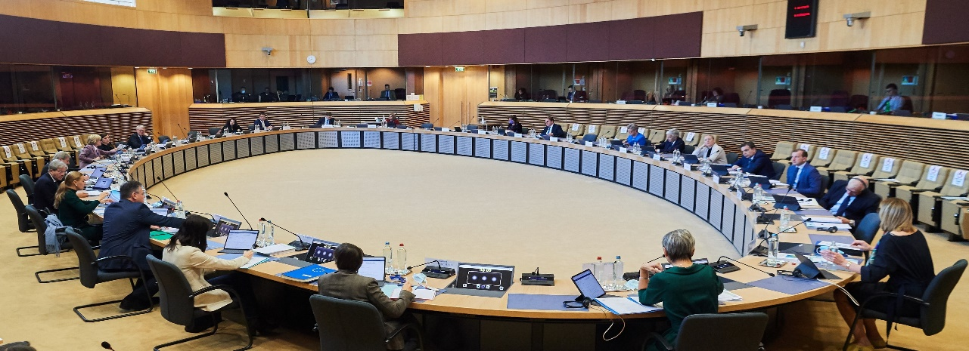
Európska komisia – zastupovanie spoločných záujmov
27 nezávislých členov, jeden za každý členský štát EÚ 4Predkladá návrhy nových právnych predpisov 4Výkonný orgán
4Strážkyňa zmlúv
4Zastupuje EÚ na medzinárodnej scéne
Notes:
8

Slide 9
Ako sa tvoria právne predpisy EÚ
Občania, záujmové skupiny, odborníci: diskutujú, konzultujú
Komisia: predloží formálny návrh
Parlament a Rada ministrov: spoločne rozhodujú
Vnútroštátne alebo miestne orgány: vykonávajú
Komisia a Súdny dvor: monitorujú vykonávanie
Notes:
9

Slide 10
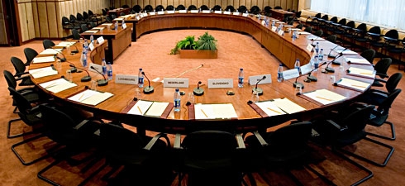
Hra na politikov
zameraná na rozhodovacie procesy v EÚ
Notes:
10

Slide 11
Vnútorný trh EÚ: voľný pohyb tovaru
Problém pre Európsku komisiu: Rozdiel medzi krajinami v otázke výroby čokolády: kakaové maslo verzus iné rastlinné tuky Čokoláda, ktorá obsahuje rastlinné tuky nepochádzajúce z kakaa, sa v niektorých krajinách nesmie nazývať „čokoláda“, a preto ju v týchto krajinách nemožno predávať.
Notes:
11

Slide 12
Návrh EK na smernicu o čokoláde
– Podniky z členských štátov môžu vyrábať čokoládu aj z iných rastlinných tukov (čo znamená, že môžu nahradiť kakaové maslo) – Členské štáty musia na svojom trhu povoliť čokoládu, ktorá obsahuje iné rastlinné tuky ako kakaové maslo (čo znamená, že môžu v ostatných členských štátoch predávať čokoládu s iným zložením a stále ju nazývať čokoládou)
Notes:
12

Slide 13
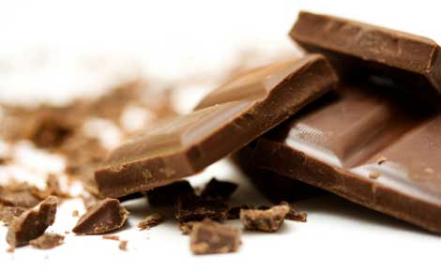
Teraz dostanete podklady, venujte ich prečítaniu niekoľko minút. Veľa šťastia!
Notes:
13

